Slide 1
сюита
Преподаватель МБОУ ДО «Новоникольская ДМШ»
Попова Марина Васильевна

Slide 2
сюи́та (франц. suite, буквально — ряд, последовательность), инструментальное циклическое музыкальное произведение из нескольких контрастирующих частей. От сонаты и симфонии сюиту отличают отсутствие строгой регламентации количества, характера и порядка частей, тесная связь с песней и танцем. Сюиты разного вида существуют с XVI в., в том числе под названием партита, серенада, дивертисмент.

Slide 3
Сюита XVII—XVIII вв. состояла из аллеманды, куранты, са-рабанды, жиги и других танцев. В XIX—XX вв. создаются оркестровые нетанцевальные сюиты (П. И. Чайковский), иногда программные («Шехеразада» Н. А. Римского-Корсакова). Встречаются сюиты, составленные из музыки опер, балетов, а также музыки к театральным постановкам.

Slide 4
аллеманда
Аллема́нда (франц. allemande — немецкий) — старинный парный танец XVI-XVII веков с плавными, изящными движениями в изысканном характере, с четырехдольным музыкальным размером; известен во Франции с 16 века.

Slide 6
В 17-18 веках аллеманда входил во французскую сюиту для клавесина, лютни, оркестра в качестве одной из основных ее частей, приближаясь по характеру к прелюдии с богато орнаментированной мелодикой. Темп аллеманды умеренно медленный. Образцы аллеманды присутствуют в творчестве Люлли и Баха.

Slide 7
Куранта
Первоначально это была крестьянская плясовая игра в музыкальном размере 2/4, произошедшая из прыжковых танцев типа гальярды и сальтареллы.

Slide 8
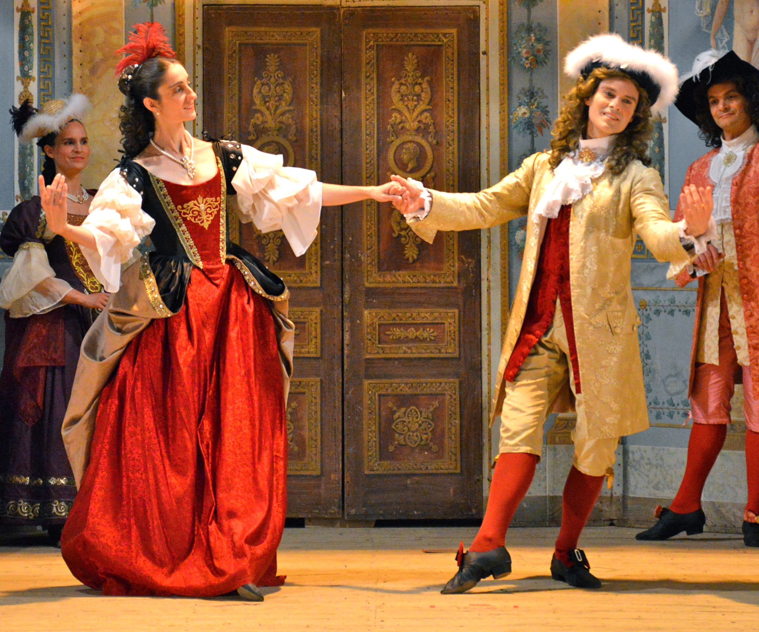
В XV веке на итальянских княжеских праздниках куранта подверглась большим изменениям: сменилась манера исполнения, усложнились движения, стали менее резкими прыжки, музыкальный размер стал трёхдольным – 3/4 и 3/8. Но игровые черты сохранялись в ней вплоть до середины XVI века.

Slide 11
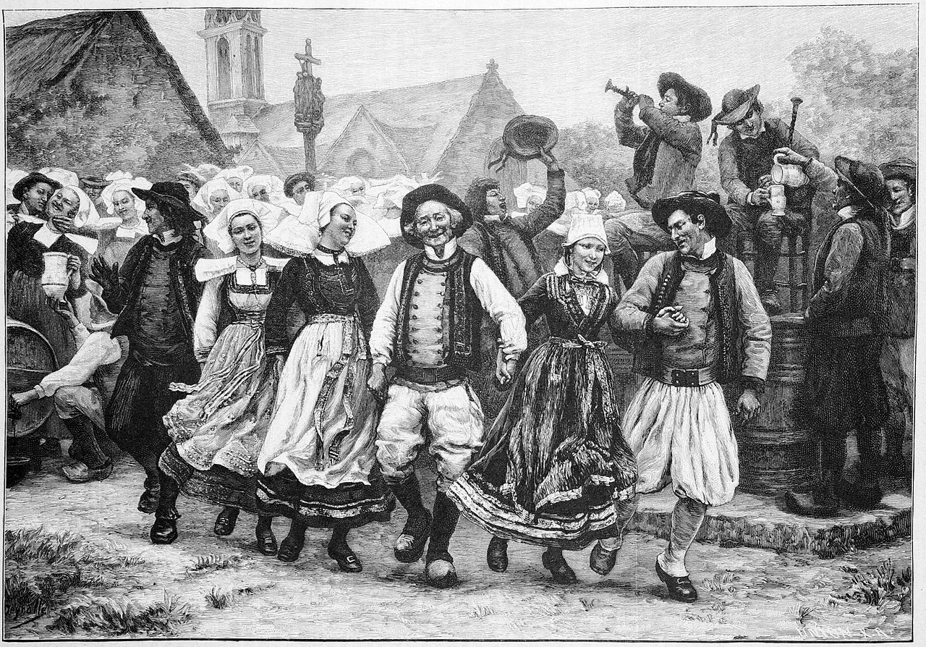
Давным-давно, ещё в XII веке жигой назывался музыкальный инструмент, подобие маленькой скрипки. На нём играли музыку для танцев; один из этих танцев и получил своё название от этого инструмента.

Slide 12
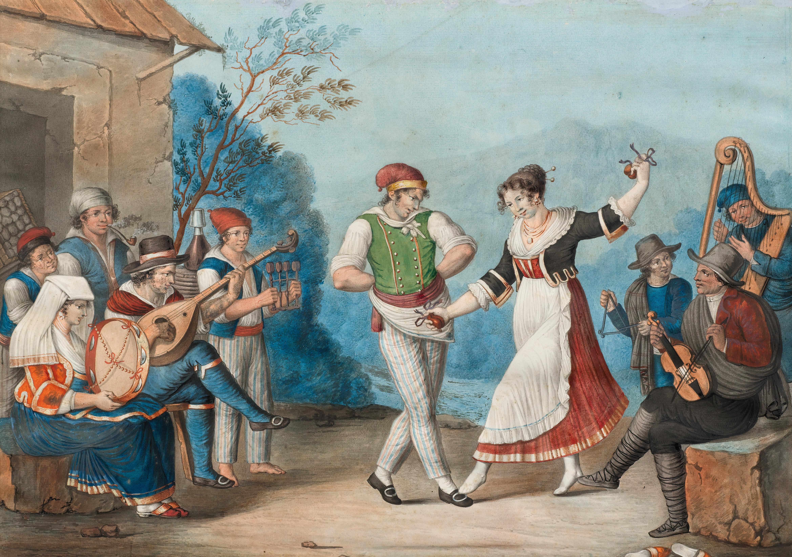
Жига - быстрый старинный народный танец английского происхождения, сохранившийся в Ирландии. Вытесненная из европейского быта новыми танцами (менуэт, гавот), Жига на протяжении 18 века постепенно утрачивает значение и в профессиональной музыке. на рубеже 17-18 веков общеевропейское значение приобретает итальянская Жига. Именно она вошла в качестве заключительной части в предклассические сонаты и сюиты A. Kорелли, A. Bивальди, Ж. Ф. Pамо

Slide 13
конец
Благодарю за внимание

